Slide 1
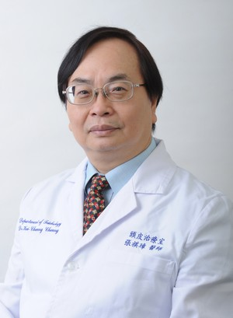
張祺璋 醫師
學歷
高雄醫學大學
經歷
中華民國外科專科醫師 中華民國泌尿科專科醫師
臺安醫院外科頭皮門診主治醫師
阮綜合醫院外科頭皮門診醫師
美麗爾醫學美容頭皮門診主治醫師
張祺璋診所院長
專長
從事治療頭髮疾病15年
植髮手術 頭皮雷射和PRP治療

Slide 2
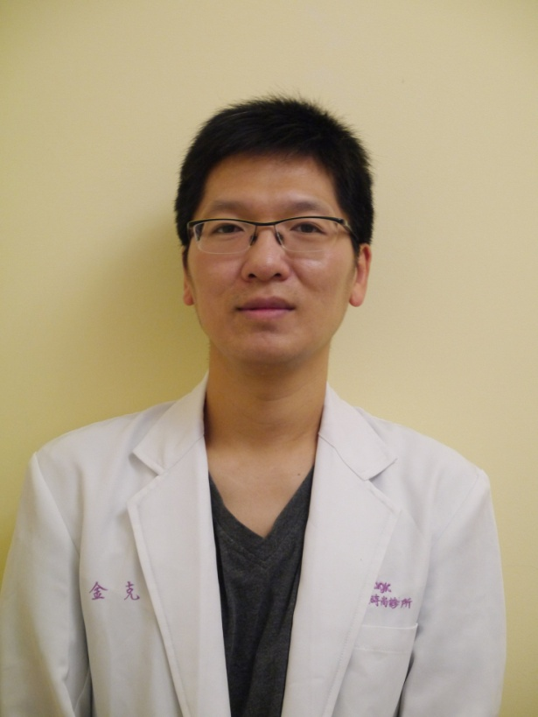
金克浩醫師
學歷
台大醫學院畢
經歷
和平家醫科住院醫師
親誼診所負責醫師
雅美姬時尚診所醫師
美麗爾醫學美容 診所頭皮門診醫師
家醫科專科醫師
中華美容醫學會員
專長
頭皮雷射和PRP治療
醫美雷射和微整注射
植髮手術

